Slide 1
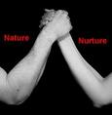
התפתחות האדם: בין תורשה לסביבה (חזרה)
שאלת מפתח שמלווה את הפסיכולוגיה מראשיתה היא שאלת הטבע מול סביבה- האם היכולות האנושיות מולדות או נרכשות.
"גישת הטבע" גורסת כי בני האדם נולדים עם ידע והבנה לגבי המציאות. הפילוסוף רנה דקארט תמך בגישה זו בכך שטען כי ישנם רעיונות מולדים (למשל אלוהים, העצמי, אקסיומה גיאומטרית, שלמות, אין סוף). תיאוריית האבולוציה של דארווין (1859) הדגישה את הבסיס הביולוגי של ההתפתחות האנושית והובילה זרם של תיאוריות ממשיכות שהדגישו את חשיבות התורשה.
גישת הסביבה טוענת כי ידע נרכש דרך התנסות ואינטראקציה עם העולם. הפילוסוף בן המאה ה- 17 ג'ון לוק דחה את הטענה הפופולארית בזמנו כי התינוקות הם למעשה אנשים קטנים שמגיעים לעולם מצוידים ביכולות ובידע ופשוט צריכים לגדול על מנת שיכולות אלו יבוא לכדי ביטוי. הוא טען כי התינוק נולד כ"לוח חלק" ומתעצב בהתאם לחוויות החיים.

Slide 2
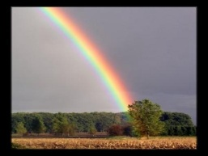
התפתחות האדם: בין תורשה לסביבה
כיום, רוב הפסיכולוגים מסכימים כי לתורשה ולסביבה מרכיב מרכזי וכי הם פועלים באינטראקציה תמידית על מנת להוביל את ההתפתחות.
לתינוק בן יומו יש 100 ביליון נוירונים במוח שלו אבל מעט מאוד קשרים ביניהם. קשרים אלו מתפתחים במהלך ההתפתחות כאשר התפתחות זו מושפעת גם מגורמים גנטיים וגם מהגירויים שהילד מקבל מסביבתו בשנותיו הראשונות.
אינטראקציה בין תורשה לסביבה ניתן לראות גם בהשפעה של פעילות האם על העובר, וגם בכך שתרגול יכול לקדם התפתחות מוטורית ושפתיות.

Slide 3
גנטיקה ואבולוציית ההתנהגות
כיצד משפיעים גנים על ההתנהגות?
  לכולנו עשרות אלפי גנים, אשר משפיעים על כל התכונות, ההתפתחות וההתנהגות שלנו. החל מתכונות זניחות לכאורה ועד להשפעה על תוחלת החיים.
  הגנים פועלים בשילוב עם ההשפעות הסביבתיות; למשל גן שמגביר רגישות לחוויות דחק, יפעל באופן שונה על אנשים שעברו חוויות מלחיצות רבות לעומת אלה שלא עברו ארועים מלחיצים בחייהם.
  כמו במקרה של מחשב שזקוק לחומרה ולתוכנה כדי לפעול, כך גם אנחנו פועלים בשילוב של הגנים ('חומרה') ושל הסביבה ('תוכנה'), וזקוקים לשניהם על מנת לתפקד.
  הבדלים בין אנשים, מקורם בגנים (למשל ראיה), בסביבה (לימוד השפה העברית), או בשניהם (רוב התכונות הקיימות).

Slide 4
גנטיקה ואבולוציית ההתנהגות
המחקר הגנטי תפס תאוצה במאה ה21. ביולוגים מיפו את הגנום האנושי (= הסט של כל הגנים שנמצאים על הכרומוזומים שלנו), ולכן רופאות שבודקות את הכרומוזומים שלך יכולות לנבא את הסבירות שלך לחלות במחלות שונות (לדוגמה: בהריון). נעשה שימוש בדם או בזרע למטרות משפטיות, לשם קביעת אשמה בפשע, הימצאות בזירת פשע וכו'.

Slide 5
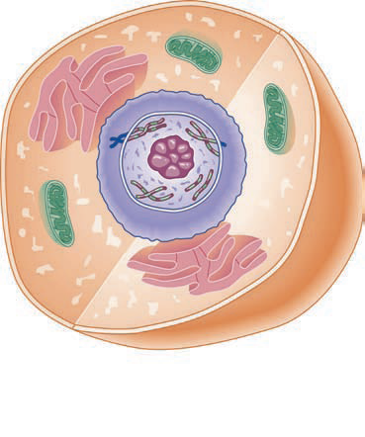
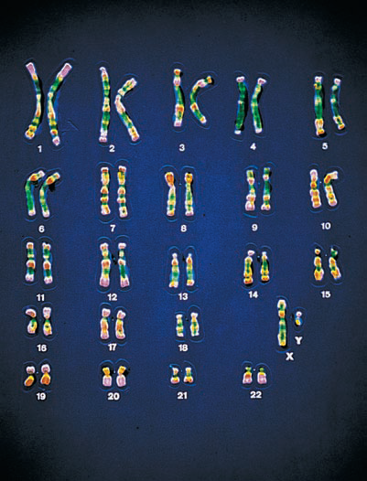
כרומוזומים וגנים

Slide 6
המרכיב התורשתי אצל בני האדם
התורשה, משמעה, עד כמה תכונה מסויימת או התנהגות מסויימת, מקורה בגנים שלנו. תורשתיות: אומדן השונות בתוך האוכלוסיה, אשר מקורה בתורשה. נעה בין 0 ל 1 (עיוורון צבעים הינו בעל תורשתיות קרובה ל1).
על מנת לחקור את התורשתיות של התנהגות מסויימת, חוקרות נעזרות במידע ממחקרי תאומים וממחקרי אימוץ.
עדיין, ההערכות של מידת התורשתיות עשויות להיות מוטעות מכיוון שלא ניתן להפריד לחלוטין בין תורשה וסביבה. (דוגמה בשקף הבא)

Slide 7
המרכיב התורשתי אצל בני האדם
גן שמביא לגובה רב + התפתחות בחברה שבה משחקים כדורסל ← תשחק הרבה כדורסל ← תהיה חלק מקבוצה, תקבל הדרכה ואימון ותשפר את יכולותיך ← תחווה הצלחות ותקבל חיזוקים ← ההערכה העצמית שלך תהיה גבוהה.
כלומר, משינוי (מוטציה) גנטי קטן בשילוב עם הסביבה המתאימה, יכול להיווצר שינוי משמעותי בחיים.
נקרא: אפקט ההכפלה (multiplier effect): יתרון ראשוני קטן, לרוב גנטי, משנה את הסביבה ומגדיל את עצמו.

Slide 8
המרכיב התורשתי אצל בני האדם – מחקרי תאומים
דרך אחת ללמוד על תורשתיות של תכונות שונות, היא באמצעות מחקרי תאומים.
שני סוגי תאומים: תאומים מונוזיגוטים, תאומים דיזיגוטים.
תאומים זהים: מושג מטעה, לעיתים יהיו כמו מראה האחד לשניה, למשל אחד ימני והשניה שמאלית; לעיתים אותו הגן, יופעל אצל האחת וישאר "רדום" אצל השני.

Slide 9
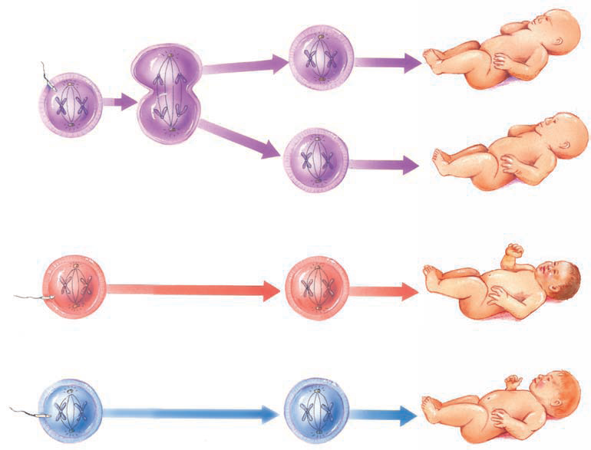
המרכיב התורשתי אצל בני האדם – מחקרי תאומים
תאומים מונוזיגוטים: נוצרו מביצית אחת, שהופרתה ע"י זרע אחד. הם בעלי כרומוזומים וגנים זהים.
תאומים דיזיגוטים: נוצרו משתי ביציות שונות, אשר הופרו ע"י שני זרעים שונים. חולקים מחצית מהגנים שלהם, כמו כל אח ואחות.

Slide 10
מחקרי תאומים
במחקרים הנ"ל, אם ימצא, למשל, שתאומים דיזיגוטים חולקים דימיון גדול מאוד בתכונה מסויימת, כמעט כמו תאומים מונוזיגוטים, אזי נגיד שאותה התכונה הינה בעלת תורשתיות נמוכה, כי המטען הגנטי שלהם רחוק מלהיות זהה.
כאשר תאומים מונוזיגוטים חולקים דמיון רב יותר בתכונה מסויימת, נסיק כי לתכונה זו תורשתיות גבוהה. מבוסס על ההנחה ששני סוגי התאומים חולקים את סביבתם באופן דומה.
מחקרים נוספים נערכים על תאומים מונוזיגוטים שלא גדלו יחד.

Slide 11
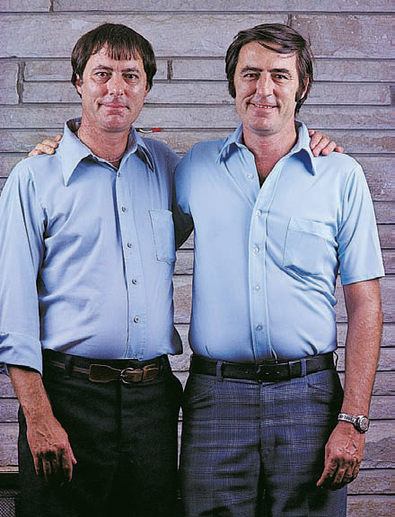
מחקרי תאומים
ג'ים לואיס וג'ים ספרינגר: הופרדו בלידתם ונלקחו לאימוץ.
תחביבים: נגרות ושרטוט, בנו ספסל סביב עץ בחצר ביתם.
עובדים כסגני שריף.
כוססים ציפורניים, עלו במשקל באותו גיל, מעשנים אותו סוג של סיגריות, נוהגים בשברולט.
התחתנו עם לינדה, התגרשו והתחתנו עם בטי. בן: ג'יימס אלן (Alan); ג'יימס אלן (Allen). כלב בשם טוי.

Slide 12
מחקרי תאומים
דוגמאות אנקדוטליות נוספות
  טבעות על 7 אצבעות.
  שימוש באותם סוגים של משחת שיניים, קרם גילוח, שמפו וסיגריות. שלחו זה לזה את אותן המתנות.
  נכנסים למים בהליכה אחורה ורק עד הברכיים.
מחקרים של כ100 זוגות תאומים משני הסוגים, אשר גדלו בנפרד, מצאו כי תאומים מונוזיגוטים דומים יותר ב:
  סוגי התחביבים, העדפה מקצועית, מבחני אישיות, רמת האמון בזולת, אמונות פוליטיות, סיכויי הצבעה, שביעות רצון מהעבודה ומהחיים בכלל, סיכוי לחלות במחלת נפש, שתיית קפה ומיץ, והעדפת יקיצה מוקדמת על פני הליכה לישון בשעה מאוחרת.
מסקנה: לגנים השפעה נרחבת על ההתנהגות

Slide 13
המרכיב התורשתי אצל בני האדם – מחקרי אימוץ
דרך נוספת ללמוד תורשתיות הינה באמצעות מחקרים על ילדים מאומצים.
  דמיון להורים המאמצים ← השפעת הסביבה
  דמיון להורים הביולוגים ← השפעת הגנים, תורשתיות גבוהה
לעיתים קשה להסיק מסקנות. למשל, הראו כי לילדים מאומצים שעברו מעצר היו אמהות ביולוגיות בעלות היסטוריה פלילית. יתכן שמעיד על השפעה גנטית, אולם האם הביולוגית סיפקה את הסביבה שלפני הלידה. יתכן שעישנה, שתתה, השתמשה בסמים וכך פגעה בהתפתחות העובר.
קשה לבחון באופן מלא כי אין שונות במשפחות המאמצות. למשל, אין אפשרות לדעת מה תהיה ההשפעה של גדילה עם הורה אלכוהוליסט במקרה כזה, מכיוון שלרוב לא יתנו להורה אלכוהוליסט לאמץ.

Slide 14
כיצד משפיעים הגנים על ההתנהגות
באמצעות מחקרי תאומים ואימוץ, נמצא כי לכל תכונה שנבדקה היתה רמה מסויימת של תורשתיות (בדידות, נוירוטיות, זמן צפיה בטלויזיה, מסירות דתית), למעט הבחירה בזרם הדתי אליו ישתייך האדם.

Slide 15
כיצד משפיעים הגנים על ההתנהגות
השפעות ישירות ועקיפות:
  הגנים שולטים בהתפתחות המוח, ייצור נוירוטרנסמיטורים ורצפטורים.
  הם משפיעים גם מחוץ למערכת העצבים, למשל רגישות ללקטוז תשפיע על צריכת החלב ומוצרים אחרים.
  הגנים משפיעים על ההתנהגות גם דרך האנטומיה של הגוף: למשל מישהו שנולד יפה במיוחד, הרבה אנשים יחייכו אליו, יזמינו אותו למסיבות וינסו להתחבר איתו, הוא יפתח ביטחון עצמי גבוה וכישורים חברתיים מצויינים. כך, הגנים שינו את ההתנהגות על ידי שינוי היחס מהסביבה.

Slide 16
כיצד משפיעים הגנים על ההתנהגות
אינטראקציה בין תורשה וסביבה
  אינטראקציה: מקרה שבו ההשפעה של משתנה מסוים מושפעת ממשתנה אחר. הדרך בה אנו מגיבים לחוויות שונות תלויה במידה רבה בגנים שלנו.
  דוגמה: אנשים עם גנים שונים מגיבים אחרת לשימוש בסמים שונים. תהיה מי שניקוטין ימכר אותה במהירות ומי שתגלה עמידות יחסית לחומר. יהיה מי שבשימוש במריחואנה יחווה היי והנאה, ומי שהסם יעורר בו חרדה.
  במחקר התגלתה השפעת אורכו של גן מסוים על הדרך בה ילדים מגיבים לתמיכה חברתית; יהיו כאלה שתמיכה חברתית תגביר בהם ביישנות, וכאלה שבהם הביישנות תפחת. כאן התורשה או הסביבה לבדן לא יגרמו לאפקט, רק שילוב של שתיהן.

Slide 17
כיצד משפיעים הגנים על ההתנהגות
אינטראקציה בין תורשה וסביבה – המשך
  דוגמה נוספת: טמפרמנט (הגדרה: נטיה בסיסית לפעלתנות/חוסר פעלתנות, מוחצנות/מופנמות, להגיב בעוצמה או במתינות לגירויים). מחקרי תאומים הראו השפעה גנטית חזקה על הנטיה. השפעות סביבתיות מחזקות את הנטיה הטבעית.
  טמפרמנט אינטנסיבי ומוחצן ← תבחר חברים מוחצנים ותעסוק בפעילויות מעוררות ← מעודד את ההחצנה והפעלתנות.
  -PKU מצב גנטי תורשתי שבו אי אפשר לעכל פנילאלאנין. צריכה שלו גורמת לפיגור, הימנעות ממנו מגנה על המוח.

Slide 18
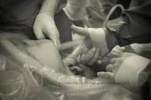
גנטיקה ואבולוציית ההתנהגות
מדוע יש לך את הגנים שלך? מכיוון שהורייך היו בעלי אותם הגנים, והם שרדו זמן רב מספיק על מנת להתרבות.
בכל נקודה בזמן, פרטים בתוך כל קהילה שהיא, הינם בעלי שונות גנטית. המוטציות מספקות ואריאציות גנטיות חדשות. פרטים מסויימים מתרבים יותר מאחרים והגנים המוצלחים מתחזקים בדור הבא.
התוצאה – אבולוציה: שינוי הדרגתי בשכיחות גנים שונים מדור לדור.
גם לגנים שכיום לא ברור מה היתרון שבהם, היה יתרון בעבר, כאשר הם 'נבחרו' בתהליך הברירה הטבעית (יש גם אפשרות של התרבות מקרית).
  גן של אכילת יתר.
  רפלקסים אצל תינוקות: אחיזה, יניקה, הליכה.

Slide 19
גנטיקה ואבולוציית ההתנהגות
העובר והוולד:
  כולנו נוצרים מביצית מופרית, שלאורך ההריון מתפתחת לעובר שומע, זז ובעל פעילות מוחית המבחינה למשל בין שינה וערות.
  העובר מקבל מזון מאמא. אמהות הסובלות מתת תזונה יולדות ילדים קטנים יותר. ככל שהוולד קטן יותר וככל שנולד מוקדם יותר, כך עולה הסיכוי לבעיות קוגניטיביות בהמשך החיים, קשיי למידה וקשיים רגשיים.
  הסבר אפשרי: לידה מוקדמת או במשקל נמוך פוגעת בהתפתחות המוח.
  שאלה: למה התינוק נולד כפי שנולד? לעיתים אמא בתת תזונה, חולה, צורכת סמים וכו'.
  בדיקה במחקרי תאומים, כשאחד נולד קטן מהשני. ברוב המקרים מתפתחים דומה.
  תסמונת אלכוהול עובריתFetal alcohol syndrome) ): ככל שהאם שותה יותר, העובר פגוע יותר. נמצא שהאלכוהול מפריע למוח להתפתח ומעודד הריסה של תאים. עדיין, יהיו ילדים שיתגברו על מכשולים רבים ויתפקדו היטב.

Slide 20
גנטיקה ואבולוציית ההתנהגות - סיכום
הויכוח בין תורשה וסביבה.
גנים והשפעתם על התורשה.
תורשתיות, למידה באמצעות מחקרי תאומים ומחקרי אימוץ.
כיצד גנים משפיעים על ההתנהגות? משנים את הכימיה במוח, משפיעים על הגוף ובכך משנים את ההתנהגות.
אינטראקציה בין תורשה וסביבה. השפעת הגן תלויה גם בסביבה ובחוויות.
אבולוציה: גנים שמשפרים סיכויי הישרדות מועברים הלאה.
התפתחות תרום לידתית, חשיפה לסמים ולאלכוהול מפחיתה פעילות מוחית ומביאה להרס נוירונים. למרות זאת, יהיו כאלה שתפקודם ישמר

